Slide 1
Podział imprez turystycznych

Slide 2
Pojęcie imprezy turystycznej
Impreza turystyczna to przynajmniej dwie usługi turystyczne, które wspólnie tworzą jednolity program i są objęte wspólną ceną, jeśli obejmują nocleg lub trwają ponad 24 godziny albo jeśli program przewiduje zmianę miejsca pobytu. Aby impreza turystyczna była nią w rzeczywistości, w pakiecie muszą znaleźć się przynajmniej usługi transportowe oraz zakwaterowanie. Zazwyczaj ten pakiet jest szerszy i obejmuje również opiekę pilota lub przewodnika oraz usługi związane ze zwiedzaniem poszczególnych obiektów w trakcie trwania imprezy turystycznej.

Slide 3
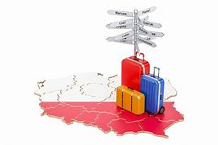
Rodzaje imprez turystycznych
Ze względu na docelowe miejsce organizacja imprez
krajowe
zagraniczne.
Spotkać można się również z imprezami wyjazdowymi i przyjazdowymi np. wycieczki, obozy , kolonie, wczasy
zleconymi przez klienta w biurze podróży / u turoperatora/
własnymi przygotowywanymi przez biuro podróży / turoperatora/

Slide 4
Rodzaje imprez turystycznych
Grupowe – uczestnikami imprezy jest grupa /min. 15 osób/
Indywidualne - są to wyjazdy rodzinne
Specyficzne rodzaje imprez:
imprezy fakultatywne,/spływy, rajdy rowerowe i piesze, zloty, złazy, rafting/
imprezy lokalne (cykliczne np. Miodobranie Kurpiowskie, Niedziela Kadzidlańska, Palmy w Łysych)
imprezy promocyjne (study tour,) – wyjazdy pracowników w celu zapoznania się z innowacjami w branży, w której pracujemy
Wyjazdy biznesowe – wyjazdy służbowe i motywacyjne dla pracowników wyróżniających się w pracy

Slide 5
Rodzaje imprez turystycznych
Imprezy fakultatywne – są one dodatkowo płatne, nie wchodzą w skład pakietu zakupionego u turoperatora
Podział ze względu na sposób przemieszczania się:
Objazdowa turyści , przebywają w kilku miejscowościach. np. wycieczki, study tour
Pobytowa turyści przez kilka dni przebywają w tym samym miejscu, np. wczasy, kolonie, obozy

Slide 6
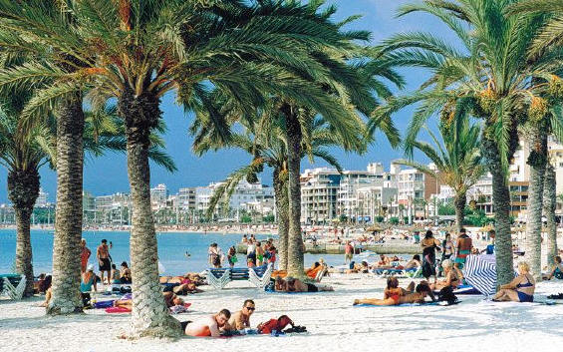
Dziękuję za uwagę
Ewa Margiel

